Slide 1
Eureka And Gateway
By Moon
Notes:
http://www.mydlq.club/article/44/
1

Slide 2
爲何需要Service Registry？
Eureka 服務
Gateway pattern
目錄
Notes:
2

Slide 3
1. 爲何需要Service Registry？
Notes:
3

Slide 4
2. Eureka Service註冊中心
Eureka 是 Netflix 提供的 Service註冊中心

Slide 5
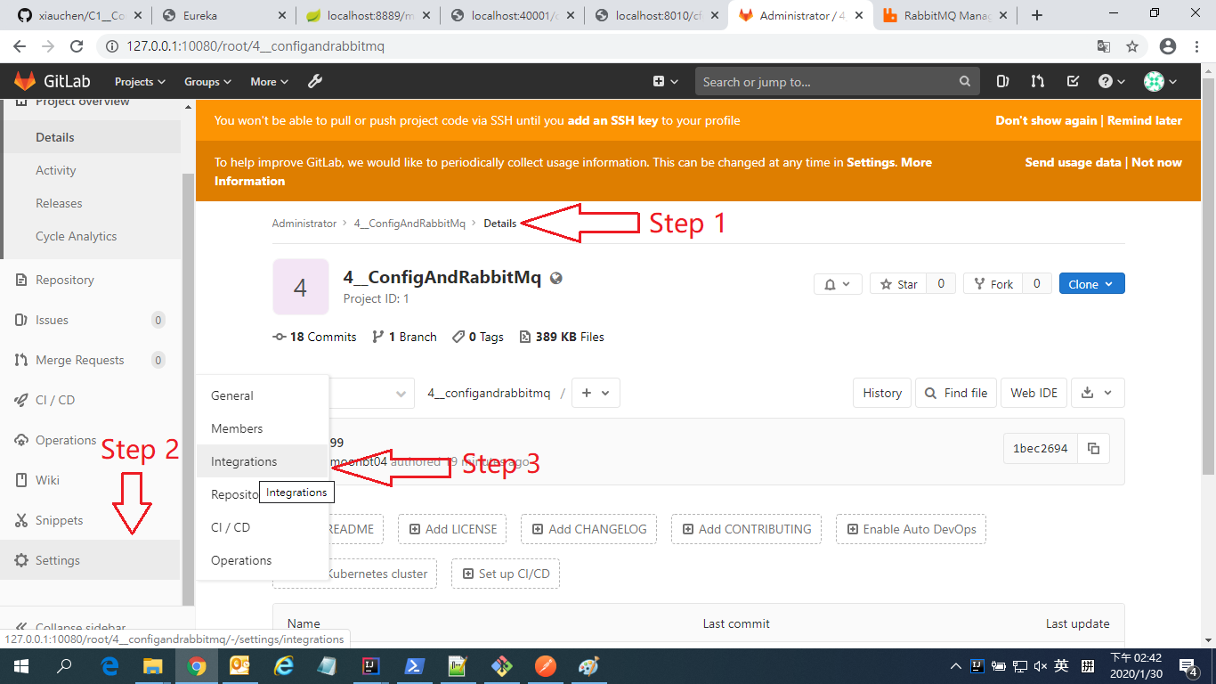
4. GitlabWebhook設置

Slide 6
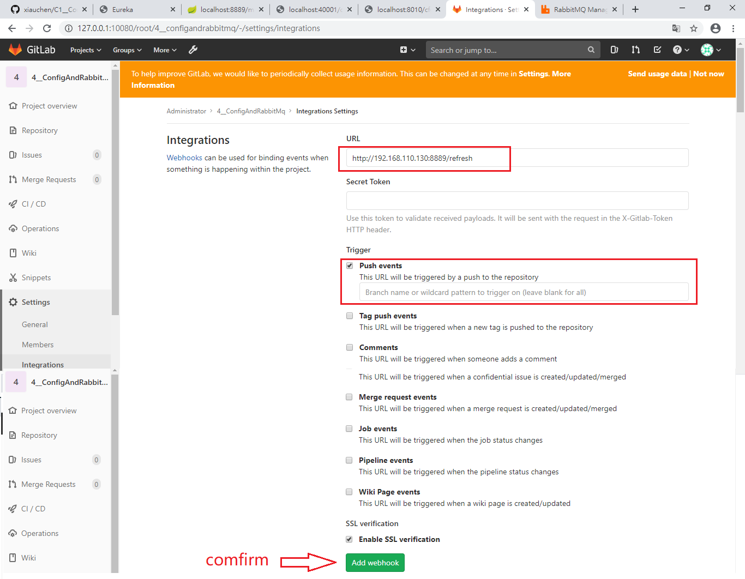
4. GitlabWebhook設置

Slide 7
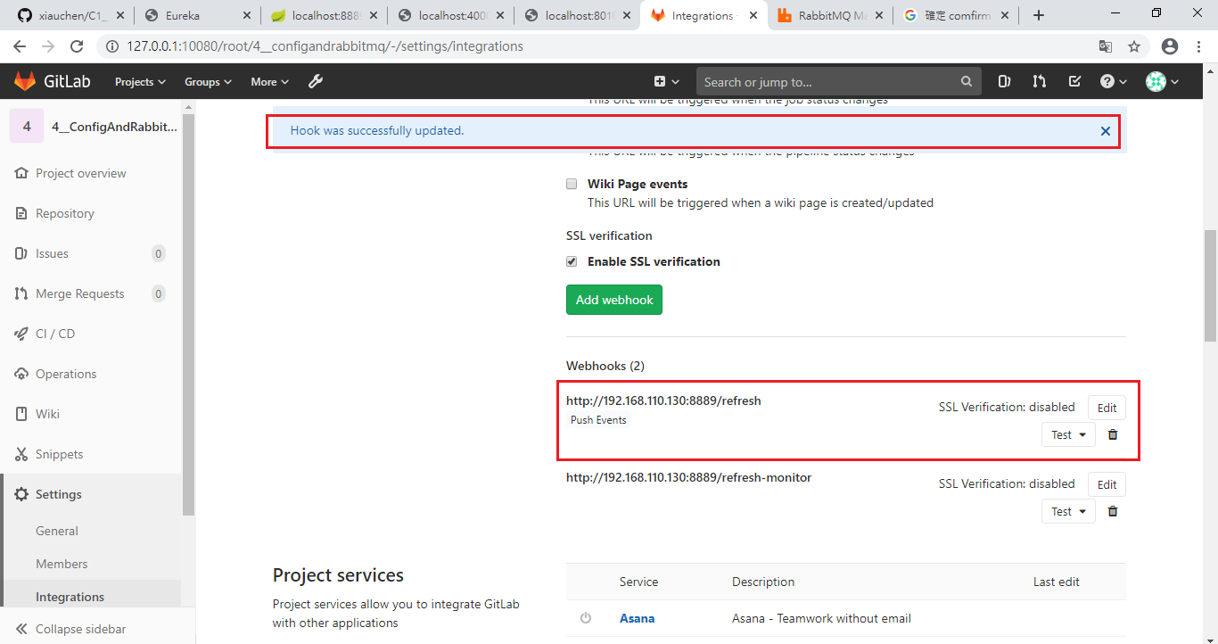
4. GitlabWebhook設置

Slide 8
Thank You
Q & A
By Moon
Notes:
1.Eureka HA Zone
2.Zuul Load banlance(Riboon)
3.Eureka Meta Data
8

